Slide 1
Montage vidéo
Tutoriel
Lancement de l’activité

Slide 2
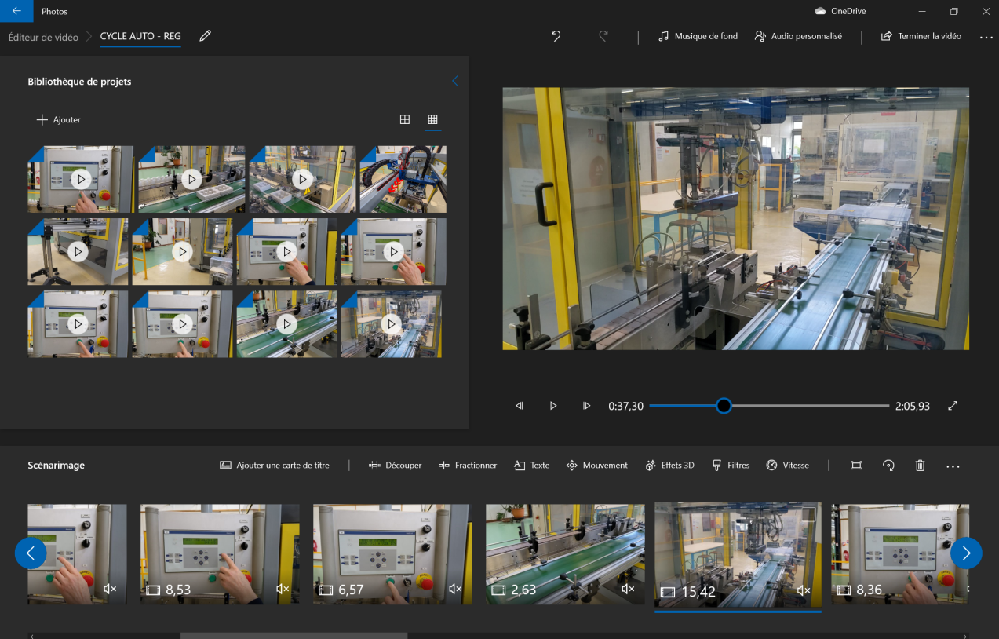
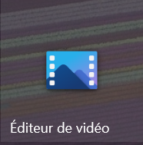
MONTAGE VIDEO
TUTORIEL
Pour réaliser le montage de votre vidéo, utilisez le logiciel de montage de Windows 10 :

Slide 3
MONTAGE VIDEO
TUTORIEL
L’interface du logiciel se décompose en trois parties :
Bibliothèque de projets
Scénarimage
Aperçu

Slide 4
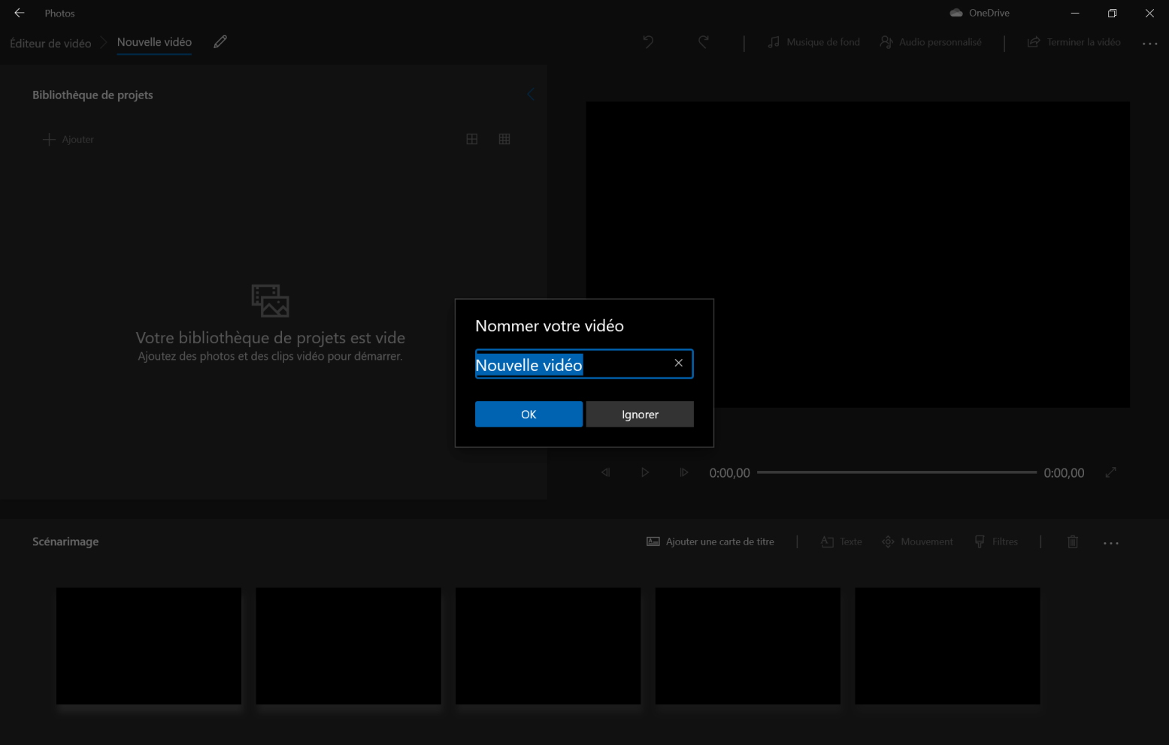
MONTAGE VIDEO
TUTORIEL
Création de votre projet
Nommez-le

Slide 5
MONTAGE VIDEO
TUTORIEL
Découverte des différentes fonctions :
Insertion de fichiers (image ou vidéo)
Cliquez pour lancer la vidéo

Slide 6
MONTAGE VIDEO
TUTORIEL
Découverte des différentes fonctions :
Insertion dans la scénarimage
Cliquez pour lancer la vidéo

Slide 7
MONTAGE VIDEO
TUTORIEL
Découverte des différentes fonctions :
Fractionner une vidéo (permet de découper la vidéo en deux parties)
Cliquez pour lancer la vidéo

Slide 8
MONTAGE VIDEO
TUTORIEL
Découverte des différentes fonctions :
Découper une vidéo (Permet de supprimer une partie inutile)
Cliquez pour lancer la vidéo

Slide 9
MONTAGE VIDEO
TUTORIEL
Découverte des différentes fonctions :
Ajouter du texte
Cliquez pour lancer la vidéo

Slide 10
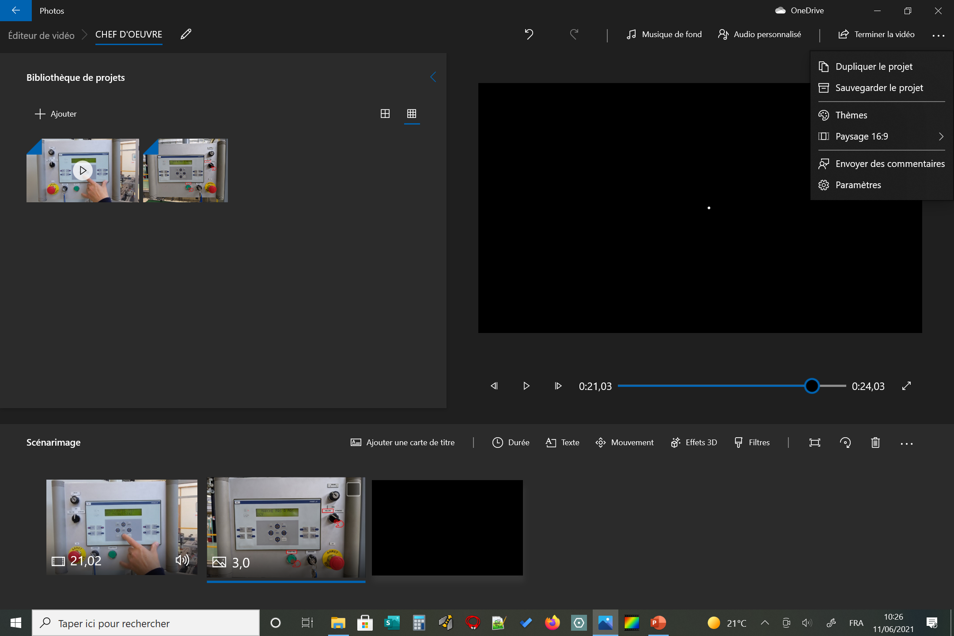
MONTAGE VIDEO
TUTORIEL
Découverte des différentes fonctions :
Enregistrement de votre projet. (Pour le modifier ultérieurement).
Enregistrement de votre vidéo.

Slide 11
MONTAGE VIDEO
CAHIER DES CHARGES
Pour la réalisation du montage vidéo vous devrez respecter les points suivants :
Ajouter un titre à votre vidéo.
Des séquences vidéos de courtes/moyennes durées.
Ajouter un texte explicatif pour chaque séquence.
Choisir un style de texte pour toute la vidéo.
Durée maximum de votre vidéo : 2min 30sec.

